Slide 1
LA PRACTICA DE LA JUSTICIA
Dr. Andy Woods
Pastor Principal – Sugar Land Bible Church
Presidente – Seminario Teológico Chafer

Slide 2
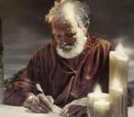
Respondiendo Once Preguntas
¿Quién lo escribió? – Santiago
¿Qué sabemos acerca del autor? – Es el ½ Hermano de Cristo
¿Quién fué la audiencia? – Judios creyentes en la Diaspora
¿Desde dónde fué escrito? – Jerusalén
¿Cuando fué escrito el libro? – d.C. 44‒47
¿Cuál fue la ocasión del libro? – La Práctica de la Justicia
¿Cuál es el propósito del libro? – Alcanzar la práctica de la justicia
¿De qué se trata el libro? – Práctica de la Justicia
¿Cuál es el tema del libro? – Vida Diaria
¿Qué hace este libro diferente? – Sentido Práctico
¿Cómo está organizado el libro? – Fe y Sabiduría

Slide 3
ESTRUCTURA DE SANTIAGO
Fe (Santiago 1:1‒3:12)
Sabiduría (Santiago 3:13‒5:20)

Slide 4
ESTRUCTURA DE SANTIAGO
Fe (Santiago 1:1‒3:12)
Sabiduría (Santiago 3:13‒5:20)

Slide 5
Estructura
Fe (1:1–3:12)
Pruebas (1:2-18)
Obediencia a la palabra (1:19-27)
Favoritismos (2:1-13)
Fe manifestada en obras (2:14-26)
Lengua (3:1-12)

Slide 6
Estructura
Fe (1:1–3:12)
Pruebas (1:2-18)
Obediencia a la palabra (1:19-27)
Favoritismos (2:1-13)
Fe manifestada en obras (2:14-26)
Lengua (3:1-12)

Slide 7
Santiago 1:12-18
Pruebas – Stg 1:2-18
Regocijarse durante las pruebas – Stg 1:2-12
Mandato a no acusar a Dios de tentación – Stg 1:13-18

Slide 8
Estructura
Fe (1:1–3:12)
Pruebas (1:2-18)
Obediencia a la palabra (1:19-27)
Favoritismos (2:1-13)
Fe manifestada en obras (2:14-26)
Lengua (3:1-12)

Slide 9
La Fe Obedece a Dios (Stg 1:19-27)
Necesidad de la lentitud al hablar & enojo (1:19-20)
Necesidad de la Obediencia a la Palabra de Dios (1:21-25)
Necesidad de la Religión Verdadera (1:26-27)

Slide 10
Estructura
Fe (1:1–3:12)
Pruebas (1:2-18)
Obediencia a la palabra (1:19-27)
Favoritismos (2:1-13)
Fe manifestada en obras (2:14-26)
Lengua (3:1-12)

Slide 11
Favoritismo (2:1-13)
Mandamiento: no al favoritismo (2:1)
Situación: favoritismo en la asamblea (2:2-3)
Razonamiento: el favoritismo es contrario al carácter de Dios y Sus propósitos (2:4-13)

Slide 12
Estructura
Fe (1:1–3:12)
Pruebas (1:2-18)
Obediencia a la palabra (1:19-27)
Favoritismos (2:1-13)
Fe manifestada en obras (2:14-26)
Lengua (3:1-12)

Slide 13
Fe Manisfesta en Obras (2:14-26)
Tesis: las obras acompañan la fe útil (2:14)
Cinco ilustraciones (2:15-26)
Hermano necesitado (2:15-17)
Demonio Monoteista (2:18-19)
Abraham (2:20-24)
Rajab (2:25)
Cadáver sin vida (2:26)

Slide 14
Estructura
Fe (1:1–3:12)
Pruebas (1:2-18)
Obediencia a la palabra (1:19-27)
Favoritismos (2:1-13)
Fe manifestada en obras (2:14-26)
Lengua (3:1-12)

Slide 15
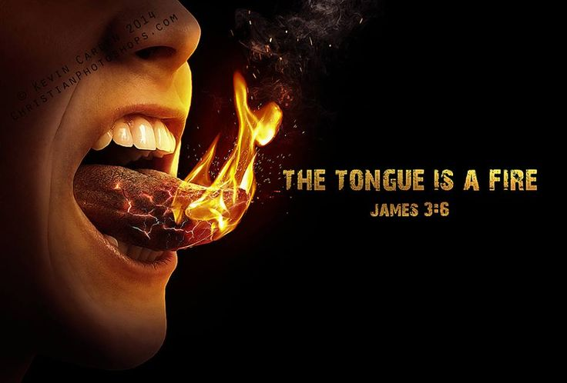
Domando la Lengua (3:1-12)
La Influencia de la Lengua (3:1-5)
Enseñanza (1)
Todo en la vida (2)
Ilustraciones (3-5)
El Potencial Malvado de la Lengua (3:6-12)
Potential satánico (6)
Indomable (7-8)
Inestable (9-12)

Slide 16
ESTRUCTURA DE SANTIAGO
Fe (Santiago 1:1‒3:12)
Sabiduría (Santiago 3:13‒5:20)

Slide 17
Estructura
Sabiduría (3:13–5:20)
Definición de Sabiduría (3:13-18)
Espiritualidad (4:1-12)
Comercio (4:13-17)
Uso de la riqueza (5:1-6)
Esperando el regreso del Señor (5:7-12)
Oración (5:13-18)
Restauración del hermano descarriado (5:19-20)

Slide 18
Estructura
Sabiduría (3:13–5:20)
Definición de Sabiduría (3:13-18)
Espiritualidad (4:1-12)
Comercio (4:13-17)
Uso de la riqueza (5:1-6)
Esperando el regreso del Señor (5:7-12)
Oración (5:13-18)
Restauración del hermano descarriado (5:19-20)

Slide 19
Sabiduría (3:13-18)
La sabiduría se demuestra con acciones (3:13)
Sabiduría humana o terrenal (3:14-16)
Sabiduría celestial (3:17-18)

Slide 20
Sabiduría (3:13-18)
La sabiduría se demuestra con acciones (3:13)
Sabiduría humana o terrenal (3:14-16)
Sabiduría celestial (3:17-18)

Slide 21
Santiago 3:13
“¿Quién es sabio y entendido entre ustedes? ¡Que demuestre por su buena conducta sus obras en la mansedumbre de la sabiduría!.”

Slide 22
Sabiduría (3:13-18)
La sabiduría se demuestra con acciones (3:13)
Sabiduría humana o terrenal (3:14-16)
Sabiduría celestial (3:17-18)

Slide 23
Santiago 3:14-16
“¹⁴ pero si tienen envidias amargas y ambiciones egoístas en el corazón, no encubran la verdad con jactancias y mentiras. 15 Pues la envidia y el egoísmo no forman parte de la sabiduría que proviene de Dios. Dichas cosas son terrenales, puramente humanas y demoníacas. 16 Pues, donde hay envidias y ambiciones egoístas, también habrá desorden y toda clase de maldad.”

Slide 24
Sabiduría Humana o Terrenal (3:14-16)
Envidia (Prov. 6:34)
Ambición egoísta (Prov. 16:18)
Arrogante (Prov. 8:13)
Mundano, natural (Prov. 14:12)
Demoniaco (Prov. 27:20)
Contencioso (Prov. 11:29)
Adapted from Wilkinson and Boa, Talk Thru the Bible, 466.

Slide 25
Sabiduría (3:13-18)
La sabiduría se demuestra con sus acciones (3:13)
Sabiduría humana o terrenal (3:14-16)
Sabiduría celestial (3:17-18)

Slide 26
Santiago 3:17–18
¹⁷ Sin embargo, la sabiduría que proviene del cielo es, ante todo, pura y también ama la paz; siempre es amable y dispuesta a ceder ante los demás. Está llena de compasión y del fruto de buenas acciones. No muestra favoritismo y siempre es sincera. 18 Y los que procuran la paz sembrarán semillas de paz y recogerán una cosecha de justicia.

Slide 27
Sabiduría Celestial (3:17-18)
Pura (Prov. 15:26)
Apacible (Prov. 3:1-2)
Amable (Prov. 16:32)
Razonable (Prov. 14:15)
Llena de compasión y del fruto de buenas acciones (Prov. 11:17; 3:18)
Sin favoritismos (Prov. 24:16)
Sin hipocresía (Prov. 28:13)
Adapted from Wilkinson and Boa, Talk Thru the Bible, 466.

Slide 28
Santiago 3:17–18
¹⁷ Sin embargo, la sabiduría que proviene del cielo es, ante todo, pura y también ama la paz; siempre es amable y dispuesta a ceder ante los demás. Está llena de compasión y del fruto de buenas acciones. No muestra favoritismo y siempre es sincera. 18 Y los que procuran la paz sembrarán semillas de paz y recogerán una cosecha de justicia.

Slide 29
Sabiduría Celestial (3:17-18)
Pura (Prov. 15:26)
Apacible (Prov. 3:1-2)
Amable (Prov. 16:32)
Razonable (Prov. 14:15)
Llena de compasión y del fruto de buenas acciones (Prov. 11:17; 3:18)
Sin favoritismos (Prov. 24:16)
Sin hipocresía (Prov. 28:13)
Adapted from Wilkinson and Boa, Talk Thru the Bible, 466.

Slide 30
Santiago 3:17–18
¹⁷ Sin embargo, la sabiduría que proviene del cielo es, ante todo, pura y también ama la paz; siempre es amable y dispuesta a ceder ante los demás. Está llena de compasión y del fruto de buenas acciones. No muestra favoritismo y siempre es sincera. 18 Y los que procuran la paz sembrarán semillas de paz y recogerán una cosecha de justicia.

Slide 31
Sabiduría Celestial (3:17-18)
Pura (Prov. 15:26)
Apacible (Prov. 3:1-2)
Amable (Prov. 16:32)
Razonable (Prov. 14:15)
Llena de compasión y del fruto de buenas acciones (Prov. 11:17; 3:18)
Sin favoritismos (Prov. 24:16)
Sin hipocresía (Prov. 28:13)
Adapted from Wilkinson and Boa, Talk Thru the Bible, 466.

Slide 32
Isaias 9:6-7
⁶ Porque un niño nos es nacido, un hijo nos es dado, y el dominio estará sobre su hombro. Se llamará su nombre: Admirable Consejero, Dios Fuerte, Padre Eterno, Príncipe de Paz. 7 Lo dilatado de su dominio y la paz no tendrán fin sobre el trono de David y sobre su reino, para afirmarlo y fortalecerlo con derecho y con justicia, desde ahora y para siempre. El celo del SEÑOR de los Ejércitos hará esto.

Slide 33
Santiago 3:17–18
¹⁷ Sin embargo, la sabiduría que proviene del cielo es, ante todo, pura y también ama la paz; siempre es amable y dispuesta a ceder ante los demás. Está llena de compasión y del fruto de buenas acciones. No muestra favoritismo y siempre es sincera. 18 Y los que procuran la paz sembrarán semillas de paz y recogerán una cosecha de justicia.

Slide 34
Sabiduría Celestial (3:17-18)
Pura (Prov. 15:26)
Apacible (Prov. 3:1-2)
Amable (Prov. 16:32)
Razonable (Prov. 14:15)
Llena de compasión y del fruto de buenas acciones (Prov. 11:17; 3:18)
Sin favoritismos (Prov. 24:16)
Sin hipocresía (Prov. 28:13)
Adapted from Wilkinson and Boa, Talk Thru the Bible, 466.

Slide 35
Santiago 3:13
“¿Quién es sabio y entendido entre ustedes? ¡Que demuestre por su buena conducta sus obras en la mansedumbre de la sabiduría!.”

Slide 36
Santiago 3:17–18
¹⁷ Sin embargo, la sabiduría que proviene del cielo es, ante todo, pura y también ama la paz; siempre es amable y dispuesta a ceder ante los demás. Está llena de compasión y del fruto de buenas acciones. No muestra favoritismo y siempre es sincera. 18 Y los que procuran la paz sembrarán semillas de paz y recogerán una cosecha de justicia.

Slide 37
Sabiduría Celestial (3:17-18)
Pura (Prov. 15:26)
Apacible (Prov. 3:1-2)
Amable (Prov. 16:32)
Razonable (Prov. 14:15)
Llena de compasión y del fruto de buenas acciones (Prov. 11:17; 3:18)
Sin favoritismos (Prov. 24:16)
Sin hipocresía (Prov. 28:13)
Adapted from Wilkinson and Boa, Talk Thru the Bible, 466.

Slide 38
Santiago 3:17–18
¹⁷ Sin embargo, la sabiduría que proviene del cielo es, ante todo, pura y también ama la paz; siempre es amable y dispuesta a ceder ante los demás. Está llena de compasión y del fruto de buenas acciones. No muestra favoritismo y siempre es sincera. 18 Y los que procuran la paz sembrarán semillas de paz y recogerán una cosecha de justicia.

Slide 39
Sabiduría Celestial (3:17-18)
Pura (Prov. 15:26)
Apacible (Prov. 3:1-2)
Amable (Prov. 16:32)
Razonable (Prov. 14:15)
Llena de compasión y del fruto de buenas acciones (Prov. 11:17; 3:18)
Sin favoritismos (Prov. 24:16)
Sin hipocresía (Prov. 28:13)
Adapted from Wilkinson and Boa, Talk Thru the Bible, 466.

Slide 40
Santiago 3:17–18
¹⁷ Sin embargo, la sabiduría que proviene del cielo es, ante todo, pura y también ama la paz; siempre es amable y dispuesta a ceder ante los demás. Está llena de compasión y del fruto de buenas acciones. No muestra favoritismo y siempre es sincera. 18 Y los que procuran la paz sembrarán semillas de paz y recogerán una cosecha de justicia.

Slide 41
Sabiduría Celestial (3:17-18)
Pura (Prov. 15:26)
Apacible (Prov. 3:1-2)
Amable (Prov. 16:32)
Razonable (Prov. 14:15)
Llena de compasión y del fruto de buenas acciones (Prov. 11:17; 3:18)
Sin favoritismos (Prov. 24:16)
Sin hipocresía (Prov. 28:13)
Adapted from Wilkinson and Boa, Talk Thru the Bible, 466.

Slide 42
Santiago 3:17–18
¹⁷ Sin embargo, la sabiduría que proviene del cielo es, ante todo, pura y también ama la paz; siempre es amable y dispuesta a ceder ante los demás. Está llena de compasión y del fruto de buenas acciones. No muestra favoritismo y siempre es sincera. 18 Y los que procuran la paz sembrarán semillas de paz y recogerán una cosecha de justicia.

Slide 43
Sabiduría Celestial (3:17-18)
Pura (Prov. 15:26)
Apacible (Prov. 3:1-2)
Amable (Prov. 16:32)
Razonable (Prov. 14:15)
Llena de compasión y del fruto de buenas acciones (Prov. 11:17; 3:18)
Sin favoritismos (Prov. 24:16)
Sin hipocresía (Prov. 28:13)
Adapted from Wilkinson and Boa, Talk Thru the Bible, 466.

Slide 44
Sabiduría (3:13-18)
La sabiduría se demuestra con acciones (3:13)
Sabiduría humana o terrenal (3:14-16)
Sabiduría celestial (3:17-18)

Slide 45
Estructura
Sabiduría (3:13–5:20)
Definición de Sabiduría (3:13-18)
Espiritualidad (4:1-12)
Comercio (4:13-17)
Uso de la riqueza (5:1-6)
Esperando el regreso del Señor (5:7-12)
Oración (5:13-18)
Restauración del hermano descarriado (5:19-20)

Slide 46
Vida Espiritual (4:1-12)
Evita las disputas (4:1-3)
Evita la mundanalidad (4:4-6)
Esencia de la sabiduría espiritual (4:7-12)

Slide 47
Vida Espiritual (4:1-12)
Evita las disputas (4:1-3)
Evita la mundanalidad (4:4-6)
Esencia de la sabiduría espiritual (4:7-12)

Slide 48
I. Evita las Disputas (4:1-3)
El problema (4:1a)
La fuente (4:1b-3)
Interna (4:1b-2a)
Falta de oración (4:2b)
Oración mal dirigida (4:3)

Slide 49
I. Evita las Disputas (4:1-3)
El problema (4:1a)
La fuente (4:1b-3)
Interna (4:1b-2a)
Falta de oración (4:2b)
Oración mal dirigida (4:3)

Slide 50
I. Evita las Disputas (4:1-3)
El problema (4:1a)
La fuente (4:1b-3)
Interna (4:1b-2a)
Falta de oración (4:2b)
Oración mal dirigida (4:3)

Slide 51
I. Evita las Disputas (4:1-3)
El problema (4:1a)
La fuente (4:1b-3)
Interna (4:1b-2a)
Falta de oración (4:2b)
Oración mal dirigida (4:3)

Slide 52
Marcos 7:20-23
“²⁰ Y decía:
—Lo que del hombre sale, eso contamina al hombre. 21 Porque desde adentro, del corazón del hombre, salen los malos pensamientos, las inmoralidades sexuales, los robos, los homicidios, 22 los adulterios, las avaricias, las maldades, el engaño, la sensualidad, la envidia, la blasfemia, la insolencia y la insensatez. 23 Todas estas maldades salen de adentro y contaminan al hombre.’”

Slide 53
Gálatas 5:19-21
“¹⁹ Ahora bien, las obras de la carne son evidentes. Estas son: inmoralidad sexual, impureza, desenfreno, 20 idolatría, hechicería, enemistades, pleitos, celos, ira, contiendas, disensiones, partidismos, 21 envidia[c], borracheras, orgías y cosas semejantes a estas, de las cuales les advierto, como ya lo hice antes, que los que hacen tales cosas no heredarán el reino de Dios.’”

Slide 54
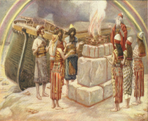
Génesis 8:21
El SEÑOR percibió el grato olor, y dijo el SEÑOR en su corazón: “No volveré jamás a maldecir la tierra por causa del hombre, porque el instinto del corazón del hombre es malo desde su juventud. Tampoco volveré a destruir todo ser viviente, como he hecho.[énfasis propio].

Slide 55
Jeremías 17:9
““Engañoso es el corazón, más que todas las cosas, y sin remedio. ¿Quién lo conocerá?

Slide 56
Salmos 51:5
“Pues soy pecador de nacimiento,
así es, desde el momento en que me concibió mi madre.”

Slide 57
I. Evita las Disputas (4:1-3)
El problema (4:1a)
La fuente (4:1b-3)
Interna (4:1b-2a)
Falta de oración (4:2b)
Oración mal dirigida (4:3)

Slide 58
I. Evita las Disputas (4:1-3)
El problema (4:1a)
La fuente (4:1b-3)
Interna (4:1b-2a)
Falta de oración (4:2b)
Oración mal dirigida (4:3)

Slide 59
Vida Espiritual (4:1-12)
Evita las disputas (4:1-3)
Evita la mundanalidad (4:4-6)
Esencia de la sabiduría espiritual (4:7-12)

Slide 60
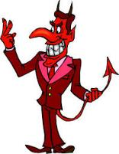
Nombres y Títulos que Demuestran la Autoridad Terrenal de Satanás después de la Caída (Job 1:7; 2:2; Lucas 4:5-8; Rom. 8:19-22)
Príncipe de este mundo (Juan 12:31; 14:30; 16:11)
Dios de esta era (2 Cor. 4:4)
Príncipe y potestad del aire (Efes. 2:2)
Con quién el creyente lucha (Efes. 6:12)
León rugiente (1 Pedro. 5:8)
El mundo entero está en su poder (1 Juan 5:19)

Slide 61
II. Evita la Mundanalidad (4:4-6)
Las consecuencias (4:4-5)
Enemistad con Dios (4:4)
Perturbar el Espíritu Santo (4:5)
La causa (4:6)

Slide 62
II. Evita la Mundanalidad (4:4-6)
Las consecuencias (4:4-5)
Enemistad con Dios (4:4)
Perturbar el Espíritu Santo (4:5)
La causa (4:6)

Slide 63
II. Evita la Mundanalidad (4:4-6)
Las consecuencias (4:4-5)
Enemistad con Dios (4:4)
Perturbar el Espíritu Santo (4:5)
La causa (4:6)

Slide 64
Audiencia
Judíos (1:1)
Persecución (Hechos 8:1-4; 11:19)
En Babilonia-Mesopotamia o Turquía Norte-Central?
Creyentes (Santiago 1:2-4)

Slide 65
Santiago 1:1
“¹ Santiago, siervo de Dios y del Señor Jesucristo, a las doce tribus de la dispersión: Saludos.”

Slide 66
II. Evita la Mundanalidad (4:4-6)
Las consecuencias (4:4-5)
Enemistad con Dios (4:4)
Perturbar el Espíritu Santo (4:5)
La causa (4:6)

Slide 67
1 Samuel 16:13-14
¹³ Samuel tomó el cuerno de aceite y lo ungió en medio de sus hermanos. Y desde aquel día en adelante el Espíritu del SEÑOR descendió con poder sobre David.
Luego Samuel se levantó y regresó a Ramá.
14 El Espíritu del SEÑOR se apartó de Saúl, y un espíritu malo de parte del SEÑOR lo atormentaba.”

Slide 68
Juan 14:16-17
¹⁶ Y yo rogaré al Padre y les dará otro Consolador para que esté con ustedes para siempre. 17 Este es el Espíritu de verdad, a quien el mundo no puede recibir porque no lo ve ni lo conoce. Ustedes lo conocen, porque permanece con ustedes y está en ustedes.”

Slide 69
Audiencia
Judíos (1:1)
Persecución (Hechos 8:1-4; 11:19)
En Babilonia-Mesopotamia o Turquía Norte-Central?
Creyentes (Santiago 1:2-4)

Slide 70
II. Evita la Mundanalidad (4:4-6)
Las consecuencias (4:4-5)
Enemistad con Dios (4:4)
Perturbar el Espíritu Santo (4:5)
La causa (4:6)

Slide 71
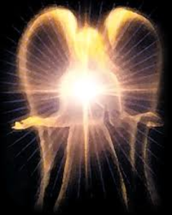
Estado Original y Primer Pecado (cont’)
Isaias 14:12-15
5 “YO” (declaraciones)
Subiré al Cielo (13)
Levantaré mi trono hasta las estrellas de Dios (13)
Me sentaré en el Mt. de la asamblea (13)
Subiré sobre las alturas de las nubes (14)
Seré semejante al Altísimo (14)

Slide 72
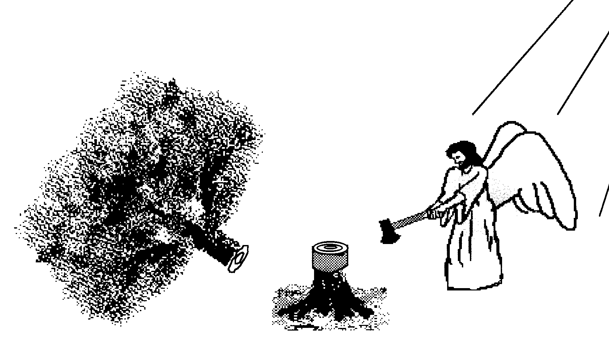
Las Escrituras y El Orgullo
Prov 16:18
Isa 14:12-15; Eze 28:12-17
1 Tim 3:6
Hechos 12:21-23
2 Cor 12:7
1 Pedro 5:5

Slide 73
Humildes Famosos (Prov. 16:18; 1 Pedro 5:5)
Sátanas (Isa. 14:12-15; Eze. 28:12-17; 1 Tim. 3:6)
Uzías (2 Cron 26:16)
Herodes (Acts 12:20-23)
Pablo (2 Cor 12:1-10)

Slide 74
Vida Espiritual (4:1-12)
Evita las disputas (4:1-3)
Evita la mundanalidad (4:4-6)
Esencia de la sabiduría espiritual (4:7-12)

Slide 75
III. Esencia de la Sabiduría Espiritual (4:7-12)
Submisión a Dios (4:7a)
Resistir a Sátanas (4:7b)
Acercarse a Dios (4:8a)
Arrepentirse (4:8b-9)
Humildad (4:10)
No juzgar (11-12)

Slide 76
III. Esencia de la Sabiduría Espiritual (4:7-12)
Submisión a Dios (4:7a)
Resistir a Sátanas (4:7b)
Acercarse a Dios (4:8a)
Arrepentirse (4:8b-9)
Humildad (4:10)
No juzgar (11-12)

Slide 77
Tres Tiempos de la Salvación
Fase | Justificación | Santificación | Glorificación
Tiempo | Pasado | Presente | Futuro
Salvo de: | Penalidad del Pecado | Poder del Pecado | Presencia del Pecado
Sagrada Escritura | Efe 2:8-9; Tito 3:5 | Fil 2:12 | Rom 5:10

Slide 78
III. Esencia de la Sabiduría Espiritual (4:7-12)
Submisión a Dios (4:7a)
Resistir a Sátanas (4:7b)
Acercarse a Dios (4:8a)
Arrepentirse (4:8b-9)
Humildad (4:10)
No juzgar (11-12)

Slide 79
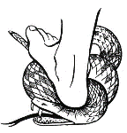
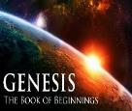
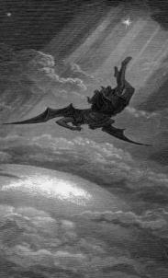
Derrota Progresiva de Sátanas
Desalojo inicial del Cielo (Isa 14:12-15; Eze 28:12-17)
Edén (Gen 3:15)
Mundo antes del diluvio (1 Pedro 3:19-20)
Cruz (Juan 12:31; 16:11; Col 2:15; Heb 2:14; 1 Juan 3:8)
Punto medio de la Tribulación (Apc 12:9)
Al comienzo del Milenio (Apc 20:2-3)
Al final del Milenio (Apc 20:10)

Slide 82
III. Esencia de la Sabiduría Espiritual (4:7-12)
Submisión a Dios (4:7a)
Resistir a Sátanas (4:7b)
Acercarse a Dios (4:8a)
Arrepentirse (4:8b-9)
Humildad (4:10)
No juzgar (11-12)

Slide 83
III. Esencia de la Sabiduría Espiritual (4:7-12)
Submisión a Dios (4:7a)
Resistir a Sátanas (4:7b)
Acercarse a Dios (4:8a)
Arrepentirse (4:8b-9)
Humildad (4:10)
No juzgar (11-12)

Slide 84
Tres Tiempos de la Salvación
Fase | Justificación | Santificación | Glorificación
Tiempo | Pasado | Presente | Futuro
Salvo de: | Penalidad del Pecado | Poder del Pecado | Presencia del Pecado
Sagrada Escritura | Efe 2:8-9; Tito 3:5 | Fil 2:12 | Rom 5:10

Slide 85
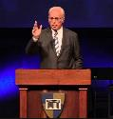
John F. MacArthur
“Una de las invitaciones más completas a la salvación en todas las epístolas se encuentra en Santiago 4:7-10. Aunque Santiago dirige la mayor parte de su epístola a los creyentes genuinos, también es evidente que se preocupa por aquellos que no son genuinos. No quiere que nadie sea engañado con respecto a la verdadera salvación, por lo que hace un llamado a una fe real, viva y salvadora que sea distinta de la fe muerta del capítulo 2. Él declara su objetivo en 5:20. Este es ver al pecador convertido del error en su caminar y su alma salva de la muerte.’”
John F. MacArthur, The Gospel According to Jesus: What Does Jesus Mean When He Says, "Follow Me"? (Grand Rapids: Zondervan, 1988), 218-19.

Slide 86
John F. MacArthur
“La invitación en 4:7-10 está dirigida a aquellos que no son salvos: oyentes culpables y malvados de la Palabra que no son hacedores (cf. 1:21-22); que todavía están cautivos de una fe muerta (cf. 2:14-20); que son mentirosos amargados, egoístas y arrogantes cuya “sabiduría no es la que viene de lo alto, sino terrenal, animal, diabólica” (3:15); que aman al mundo y, por lo tanto, son enemigos de Dios (4:4); cuyo espíritu interior todavía está dominado por las concupiscencias (cf. 4:5); y que son orgullosos y autosuficientes (cf. 4:6). Tienen una necesidad desesperada de la gracia de Dios.”
John F. MacArthur, The Gospel According to Jesus: What Does Jesus Mean When He Says, "Follow Me"? (Grand Rapids: Zondervan, 1988), 218-19.

Slide 87
John F. MacArthur
“Pero como Dios sólo “da gracia a los humildes” (v. 6), Santiago llama a estos “pecadores” (un término usado en las Escrituras sólo para los no regenerados) a que se aparten de su orgullo y se humillen. Diez imperativos delinean los mandamientos en el llamado de Santiago a los pecadores: someterse a Dios (salvación); resistir al diablo (transferir lealtad); acercarse a Dios (intimidad de relación); limpiar sus manos (arrepentimiento); purificar sus corazones (confesión); ser miserable, lamentarse, llorar, y dejar que su risa y alegría se conviertan en penumbra (tristeza).”
John F. MacArthur, The Gospel According to Jesus: What Does Jesus Mean When He Says, "Follow Me"? (Grand Rapids: Zondervan, 1988), 218-19.

Slide 88
John F. MacArthur
“El imperativo final resume la mentalidad de los que se convierten: “Humillaos en la presencia del Señor”. Todo esto es obra de Dios, que da su gracia más abundante (4:6).”
John F. MacArthur, The Gospel According to Jesus: What Does Jesus Mean When He Says, "Follow Me"? (Grand Rapids: Zondervan, 1988), 218-19.

Slide 89
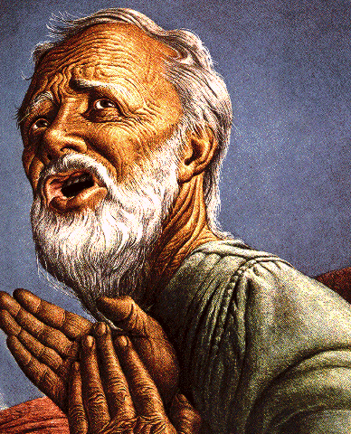
Creer – La Única Condición de Dios para la Justificación
Gen 15:6
Él creyó al SEÑOR, y le fue contado por justicia.
Juan 3:16
»Porque de tal manera amó Dios al mundo, que ha dado a su Hijo unigénito para que todo aquel que en él cree no se pierda mas tenga vida eterna..
Hechos 16:30-31
"Señores, ¿qué debo hacer para ser salvo?...
Ellos dijeron: Cree en el Señor Jesús y serás salvo, tú y tu casa."

Slide 90
III. Esencia de la Sabiduría Espiritual (4:7-12)
Submisión a Dios (4:7a)
Resistir a Sátanas (4:7b)
Acercarse a Dios (4:8a)
Arrepentirse (4:8b-9)
Humildad (4:10)
No juzgar (11-12)

Slide 91
III. Esencia de la Sabiduría Espiritual (4:7-12)
Submisión a Dios (4:7a)
Resistir a Sátanas (4:7b)
Acercarse a Dios (4:8a)
Arrepentirse (4:8b-9)
Humildad (4:10)
No juzgar (11-12)

Slide 92
1 Corintios 4:5
“ Así que, no juzguen nada antes de tiempo, hasta que venga el Señor, quien a la vez sacará a la luz las cosas ocultas de las tinieblas y hará evidentes las intenciones de los corazones. Entonces tendrá cada uno alabanza de parte de Dios.”
Notes:
Rapture and Bema

Slide 93
CONCLUSION

Slide 94
Vida Espiritual (4:1-12)
Evita las disputas (4:1-3)
Evita la mundanalidad (4:4-6)
Esencia de la sabiduría espiritual (4:7-12)

Slide 95
Estructura
Sabiduría (3:13–5:20)
Definición de Sabiduría (3:13-18)
Espiritualidad (4:1-12)
Comercio (4:13-17)
Uso de la riqueza (5:1-6)
Esperando el regreso del Señor (5:7-12)
Oración (5:13-18)
Restauración del hermano descarriado (5:19-20)

